Slide 1
TRƯỜNG TIỂU HỌC ÁI MỘ A
MÔN TOÁN – Lớp 3
TUẦN 10
BÀI: THỰC HÀNH ĐO ĐỘ DÀI
GVTH: NGUYỄN THỊ THÚY

Slide 2
BÀI CŨ:
a)
1dm = ..........cm
1m = ...........dm
1m = ...........cm
b)
1dm 6cm = ............cm
1m 5cm = ............cm
10
10
100
16
105

Slide 3
Bài 1: Hãy vẽ các đoạn thẳng có độ dài được nêu ở bảng sau:
ĐOẠN THẲNG
ĐỘ DÀI
AB
7cm
CD
12 cm
EG
1dm 2 cm

Slide 4
Muốn vẽ 1 đoạn thẳng có độ dài cho trước em vẽ như thế nào?
- Đặt thước, chấm 1 chấm bắt đầu từ vạch ghi số 0, đến vạch ghi số đo độ dài cần vẽ và chấm điểm thứ hai của đoạn thẳng.
- Sau đó ta bắt đầu nối hai điểm với nhau.
- Nhấc thước kẻ ra, ghi tên ở 2 đầu đoạn thẳng mới vẽ.
Ta được đoạn thẳng cần vẽ .

Slide 5
Vẽ đoạn thẳng AB có độ dài 7cm

Slide 6
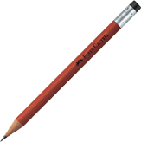
Vẽ đoạn thẳng AB có độ dài 7cm
7cm
A
B

Slide 7
Bài 1: Hãy vẽ các đoạn thẳng có độ dài được nêu ở bảng sau:
ĐOẠN THẲNG
ĐỘ DÀI
AB
7cm
CD
12 cm
EG
1dm 2 cm

Slide 8
Vẽ đoạn thẳng CD có độ dài 12cm
12cm
C
D

Slide 9
Vẽ đoạn thẳng CD có độ dài 12cm
12cm
C
D
Vẽ đoạn thẳng EG có độ dài 1dm 2cm
1dm2cm
E
G
- Đơn vị đo độ dài đoạn thẳng EG khác với đơn vị đo độ dài đoạn thẳng CD ở điểm nào?
Đoạn thẳng EG có 2 đơn vị đo.
- Vậy độ dài đoạn thẳng CD và đoạn thẳng EG như thế nào?
- 1dm2cm gồm bao nhiêu cm?

Slide 10
Bài 2: Thực hành
Đo độ dài rồi cho biết kết quả đo:
Chiều dài cái bút của em
b) Chiều dài mép bàn học của em
c) Chiều cao bàn học của em

Slide 11
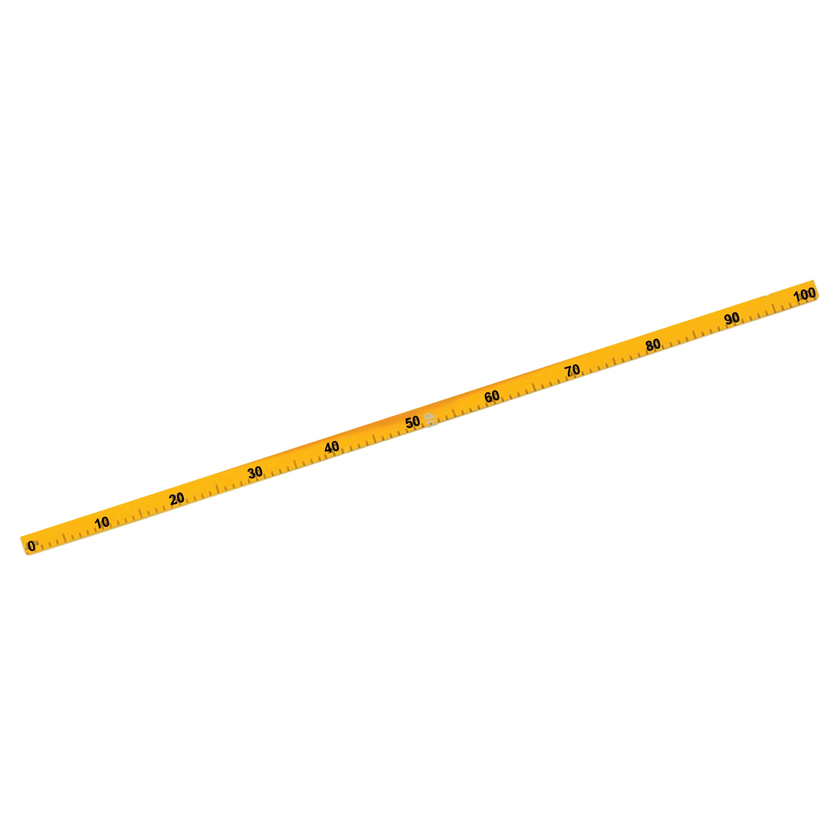
Một vài loại thước dùng để đo độ dài:
Thước thẳng

Slide 12
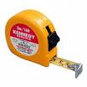
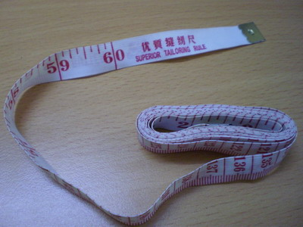
Một vài loại thước dùng để đo độ dài:
Thước dây

Slide 13
Muốn đo độ dài 1 đồ vật ta làm thế nào?
Áp sát thước vào vật cần đo, một đầu ứng với vạch ghi số 0.Đầu kia ứng với vạch ghi số nào, chính là độ dài của đồ vật đó.

Slide 14
a) Chiều dài cái bút của em
13cm

Slide 15
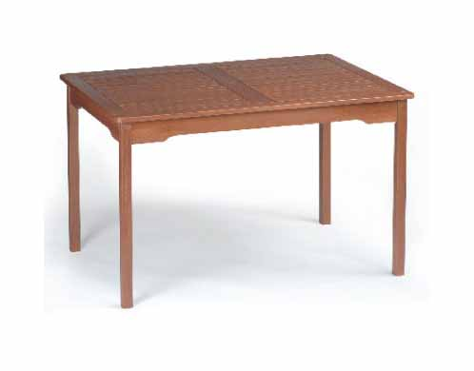
Chiều dài mép bàn học:

Slide 16
Chiều cao chân bàn học :

Slide 17
b) Chiều dài mép bàn học của em.
c) Chiều cao chân bàn học của em.
Thực hành nhóm 2:

Slide 18
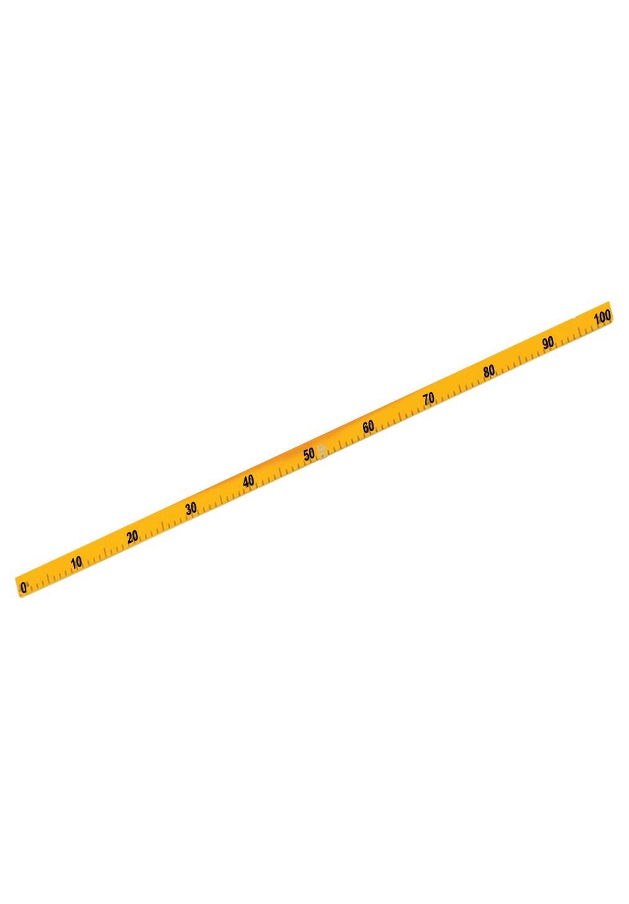
c) Đo chiều cao chân bàn học của em .

Slide 19
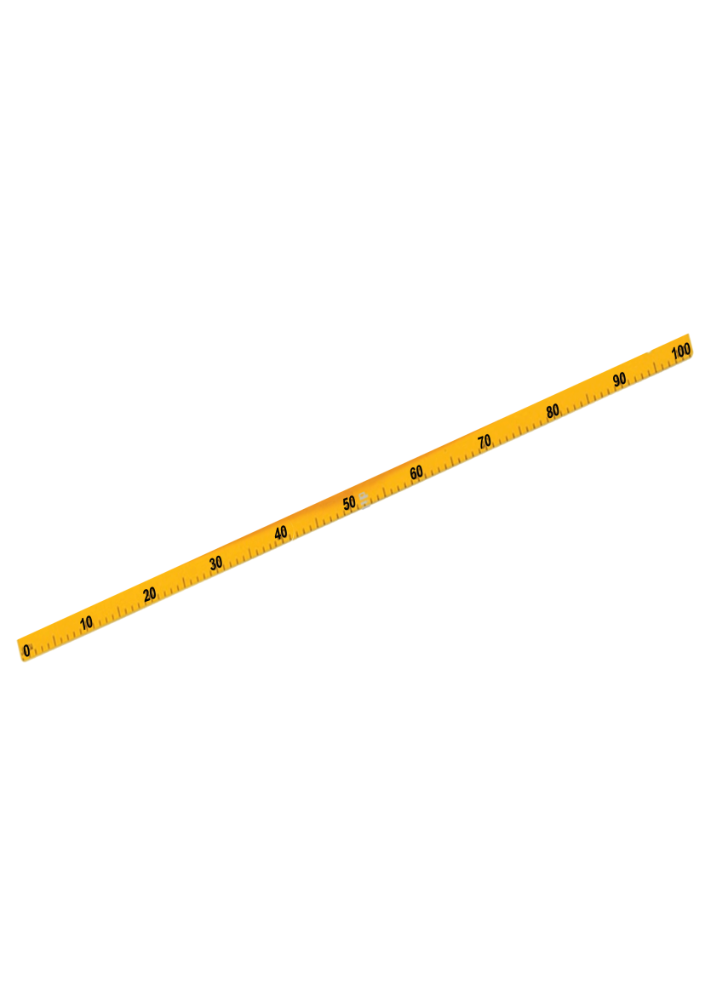
b) Đo độ dài mép bàn học của em .
X

Slide 20
Bài 3: Ước lượng:
Bức tường lớp em cao khoảng bao nhiêu mét?
b) Chân tường lớp em dài khoảng bao nhiêu mét?
c) Mép bảng của lớp em dài khoảng bao nhiêu đề-xi-mét?
Thảo luận nhóm 4

Slide 21
Số liệu thực tế:
Bức tường lớp em cao: 3m5dm
b) Chân tường lớp em dài: 6m9dm
C) Mép bảng của lớp em dài: 24dm

Slide 23
Củng cố-Dặn dò:
Bài:Thực hành đo độ dài.
-Tập đo, ước lượng 1 số đồ vật trong gia đình.
Bài sau:Thực hành đo độ dài (t2).
-Mỗi nhóm 6 chuẩn bị 1 thước thẳng, 1 ê-ke cỡ to.

Slide 25
Vẽ đoạn thẳng AB có độ dài 7cm
7cm
A
B

